Slide 1
Альбом 3б класса на тему: «Детские парки»

Slide 2
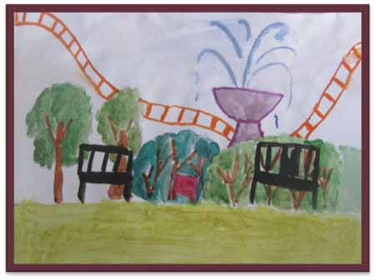
Павлова Светлана

Slide 3
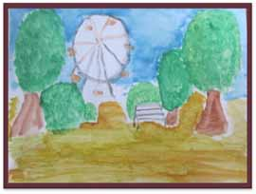
Корыгина Настя

Slide 4
ТЕМА УРОКА:
Витрины магазинов

Slide 5
ЦЕЛИ УРОКА:
ЧТО? такое витрины магазинов?
КАКОВО? назначение витрин?
КАКИЕ? предметы можно
выставлять в витринах?
КАК? мы будем создавать
витрину?

Slide 7
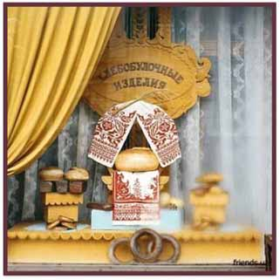

Slide 8
Психологический настрой на занятие
Я старательно выполняю все задания.
Мои руки становятся умелыми.
Я обязательно научусь делать все, что нужно.

Slide 9
Правила техники безопасности:
Не прокалывайте листок бумаги, когда вы держите его в пальцах или на ладони.
Передавать друг другу ножницы надо только вперед кольцами.
Не кладите ножницы на край стола, они могут упасть и вас поранить.

Slide 10
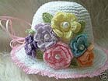

Slide 11
Этапы выполнения работы:
Обвести шаблон болванки, вырезать ее.
Выбрать форму шляпки, обвести шаблон карандашом и вырезать.
На шляпке сделать разрез.
Раскрасить фон шляпки в соответствии с заданием.
Раскрасить фон болванки бежевым цветом .
.
6. Шляпка должна просохнуть, после этого наклеить украшения.
7. Болванка должна просохнуть,
после этого наклеить аксессуары.
.

Slide 12
Каково назначение витрин?
Люди каких профессий принимают участие в создании и оформлении витрин?
В роли каких художников мы сегодня работали?

Slide 13
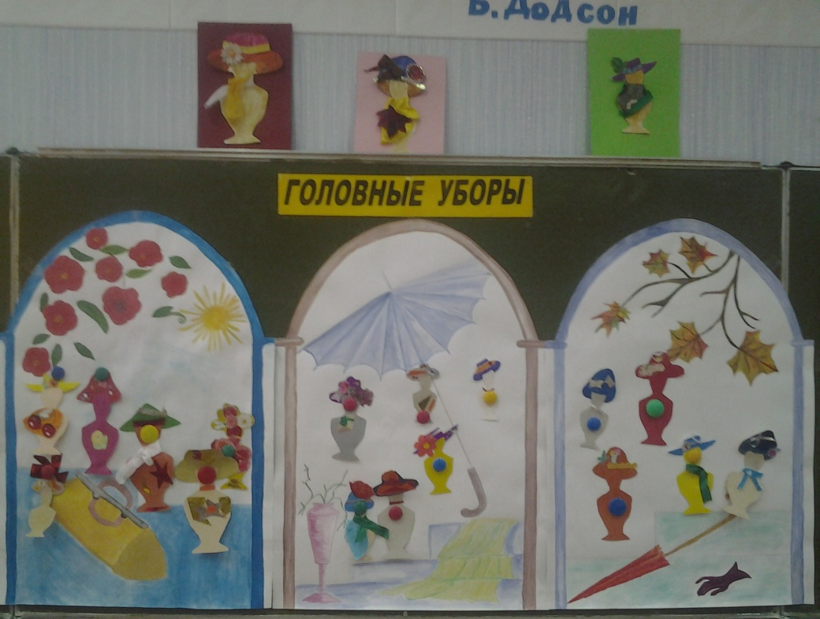
Спасибо за внимание!

Slide 14
Презентация разработана
учителем
изобразительного искусства
первой квалификационной
категории Мариной Н. А.
МАОУ Лицей №1 г. Жуковки
Брянской области

